Slide 1
Capitulo 2
Percepton camadas pimples

Slide 2
Introdução
O perceptron de rosenblatt (1958) e o modele mais simples de uma rede neural.
O perceptron aprende conceito e gera resultados true(1) ou falso(0).

Slide 3
Treinamento
Treinamento e feito por meio de vetores apresentados um após o outro.
As passagens de cada vetor de treinamento e chamado de época.
Passos:
  inicializar o vetor de pesos com valores aleatórios ou valor 0.
  Apresentar a nova entrada que vai se momar a saída desejada.
  Calcular a saída atual.
  Atualizar os pesos.

Slide 4
Teinameto algoritmo backpropagation

Slide 5
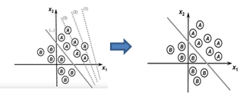
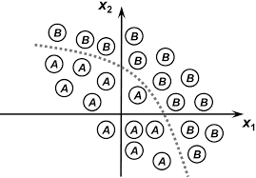
Limitações
Primeira as redes perceptron só podem assumir dois valores de saída 1 ou 0.
Segundo perceptron de camada simples só podem solucionar problemas linearmente separáveis
Linearmente separáveis
Não lineares

